Slide 1

Tidyverse e Descrição
Aula 3
Estatística para Tipologia e Gramática

Slide 2
Pacotes no R
Além da funcionalidade básica, você pode instalar pacotes de terceiros no R (library).
É mais comum trabalhar com ferramentas de pacotes de R do que com as próprias funcionalidades já incluídas.
Dentre os pacotes mais importantes, temos o conjunto de pacotes “tidyverse”

Slide 3
Tidyverse
Tidyverse é um conjunto de pacotes para R que tornam o trabalho mais fácil e intuitivo, permitindo fazer mais coisas com menos código e com código mais organizado.
Dentro dos pacotes do tidyverse utilizaremos com bastante frequência os pacotes dplyr e ggplot2

Slide 4
Instalando Pacotes no R
R – simplesmente digite: install.packages(“nome do pacote”)
RStudio – menu Tools > Install Packages...
Instalar o pacote “tidyverse”

Slide 5
Manipulando dados com dplyr
Carregue a biblioteca dplyr: library(dplyr)
Carregue a planilha wals.xlsx

Slide 6

Sumarizando dados
Sintaxe padrão: mean(wals$languages) e sd(wals$languages)
Sintaxe tidy (dplyr):
wals %>%
summarise(media = mean(languages))
Criar vetor com média e desvio padrão:
wals %>%
summarise(media = mean(languages),
desvpad = sd(languages))
Salvar em variável:
sumario <- wals %>% ...

Slide 7

Agrupando dados
Agrupar dados por area e pegar média e desvio padrão de línguas para cada área:
sumario <- wals %>%
group_by(area) %>%
summarise(
media = mean(languages),
desvpad = sd(languages))

Slide 8

Filtrando dados
worder <- wals %>%
select(area,languages) %>%
filter(area == “Word Order”)

Slide 9
Criando Variáveis
nwals <- wals %>%
select(area,languages) %>%
mutate(erro = languages – sd(languages),
erroq = erro^2)

Slide 10
Criando Variáveis
Agrupar por area e ter além da média de línguas, a proporção da área:
areas <- wals %>%
group_by(area) %>%
summarise(
total = n(),
proporção = n()/nrow(wals),
media.ling = mean(languages))

Slide 11
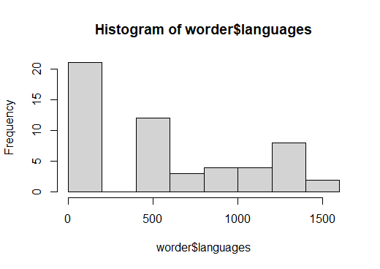
Histogramas
hist(worder$languages)

Slide 12
Gráficos com ggplot2
Gramática dos gráficos

Slide 13
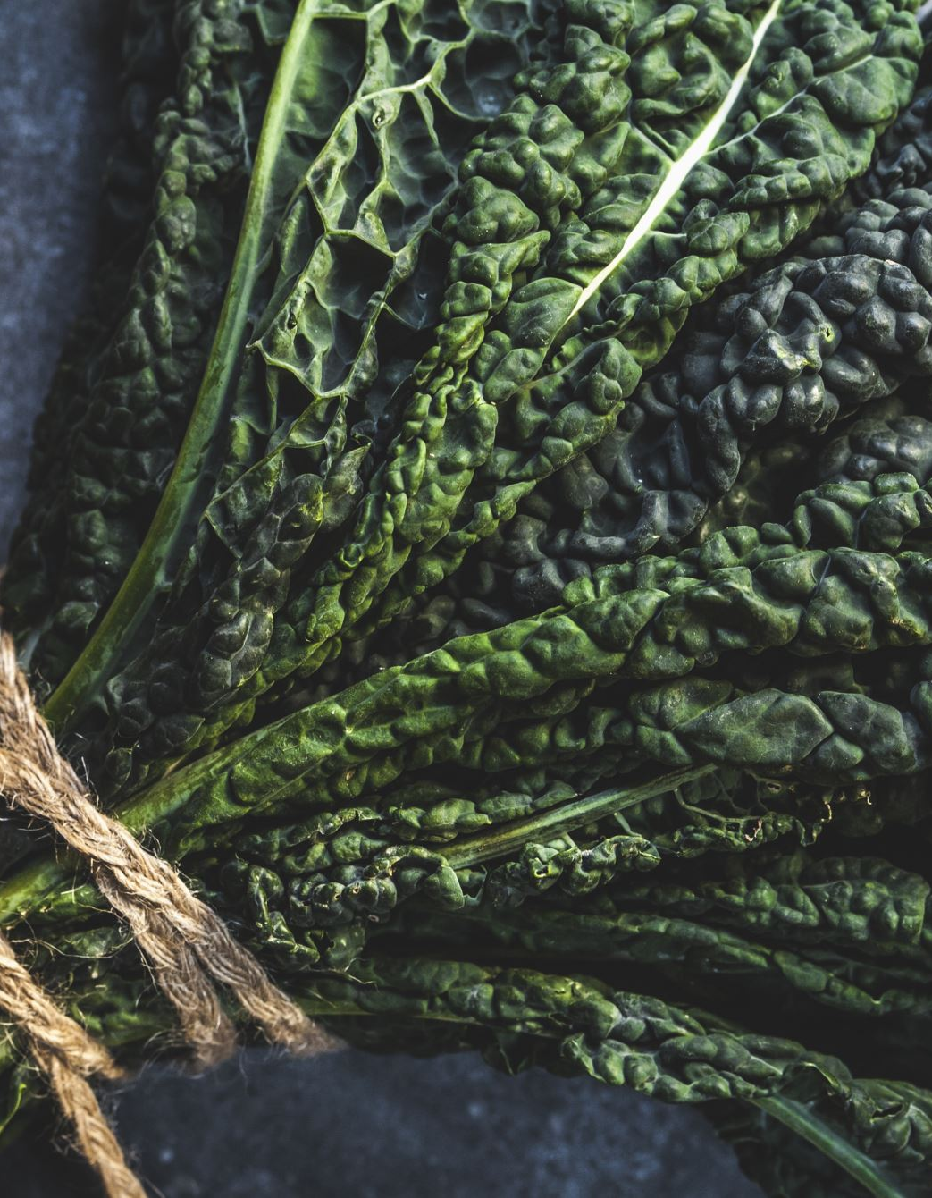
Histograma mais bonito
library(ggplot2)
ggplot(worder, aes(x=languages)) +
geom_histogram()

Slide 14
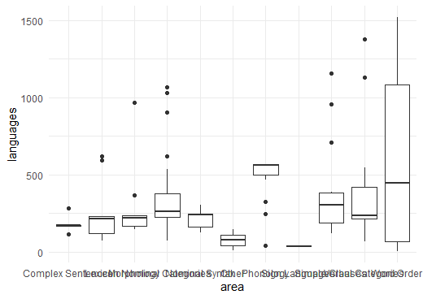
boxplot
ggplot(wals, aes(x=area, y=languages)) +
geom_boxplot()

Slide 15
O que determina o tipo de gráfico?
O que eu estou querendo visualizar?
Número de variáveis
Tipo de variável (discreta ou contínua)
Olhar cheatsheet do ggplot2 (e também do dplyr)

